Slide 1


Journal of Thoracic Oncology Vol. 18 No. 1: 47–56 , September, 2022
2023.04.18
호흡기내과 R3 백승진
Notes:
안녕하십니까 발표를 맡은 내과 3년차 백승진입니다.
제가 발표할 논문은 Journal of thoracic oncology 2022년 9월 호에 게재된 논문
Stage shift improves lung cancer survival : real world evidenc입니다.

Slide 2
1. Introduction
Taiwan has initiated several health policies for lung cancer control
  Smoking cessation program (1997~)
  Precision lung cancer therapy (2000~)
  EGFR TKI reimbursement (2004~)
  Low-dose computed tomography (LDCT) lung cancer screening (2015~)
    Never-smokers with risk factors (FHx, Environmental exposure, Chronic lung disease, cooking)
Longitudinal retrospective cohort study
  to evaluate the trends in mortality and diagnostic staging among lung cancer patients in Taiwan from 2006 to 2019.
Notes:
Introduction 입니다.
Taiwan은 폐암 관련하여 여러가지 정책을 운용하고 있습니다. 예를 들어, 1997년부터 금연 프로그램을, 2000년부터 precision lung cancer therap를, 2004년부터는 EGFR TKI를 보험에서 배상해주었으며, 2015년부터는 LDCT screening을 시행하였습니다. 여기에서, 흡연자에서는 이전부터 매년 LDCT screening 을 시행하고 있었으며, 2015년부터는 risk factor가 있는 never smoke에서도 LDCT를 시행하여 주었습니다.
본 연구는 longitudinal retrospective cohort study로, 2006년부터 2019년까지 lung cancer 환자의 mortality를 관찰하였습니다.

Slide 3
2. Methods
The study analyzed the data of 17,298 patients with lung cancer from 2006 to 2019 from the NTUH database.
  Taiwan Cancer Registry report
  Mortality annual report
  Adult smoking behavior survey by the Health Promotion Administration
Primary outcome : trends in all-cause 5-year survival from 2006 to 2011 to 2015 to 2020
Secondary outcome : percentage of diagnosed disease stages
Notes:
본 연구는 NTUH databas에 2006년부터 2019년까지의 lung cancer 환자 17298명을 대상으로 하였습니다.
TCR report, mortality annual report 및 성인 흡연 현황을 같이 분석하였습니다.
Primary outcom은 all cause 5 year mortality 로 설정하였고, secondary outcom은 disease stage percentage로 하였습니다.

Slide 4
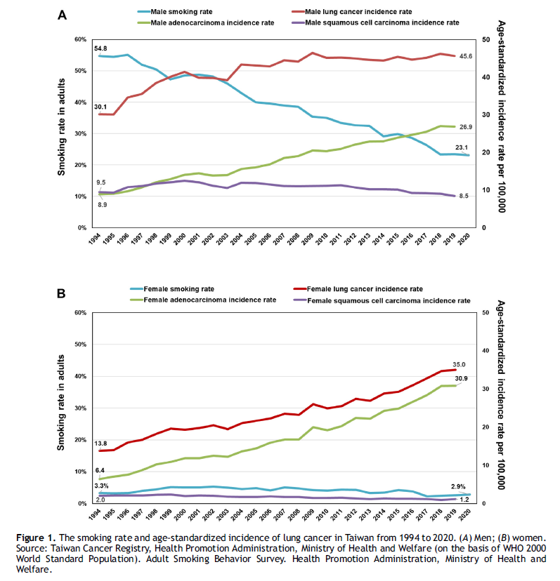
3. Results
Smoking cessation program (1997~)
Decreasing smoking rate ---
Increasing lung cancer incidence ---
  Especially Adenocarcinoma ---
Decreasing Squamous cell carcinoma ---
Notes:
결과입니다.
1997년 금연 프로그램이 실행되었고, 흡연율은 남녀 모두에서 지속적으로 감소 중임 알 수 있습니다.
하지만 빨간색 그래프에서 알 수 있듯이 폐암 유병율은 지속적으로 증가 중입니다.
구체적으로, 증가는 대부분 adenocarcinoma의 비율이며, squamous cell carcinoma는 감소하였습니다.

Slide 5
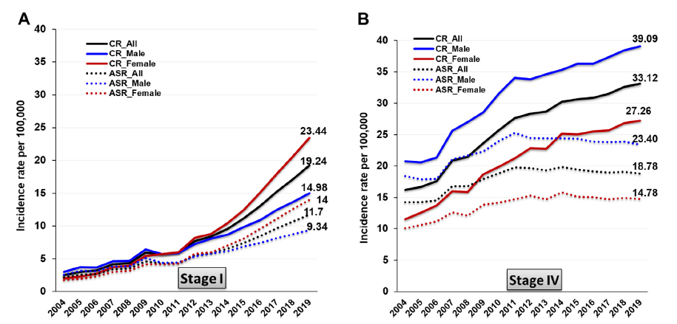
3. Results
Increasing Age-adjusted incidence of stage I lung cancer
Stagnant Age-adjusted incidence of stage IV lung cancer
Notes:
폐암 유병율은 지속적으로 증가 중이라고 말씀드렸으며, 이를 stage I과 stage IV으로 나누어서 볼 수도 있습니다.
Stage I 폐암은 age adjusted incidence로 보았을 때 지속적으로 증가 중이며, stage IV 폐암의 유병율은 큰 변화 없이 비슷합니다.

Slide 6
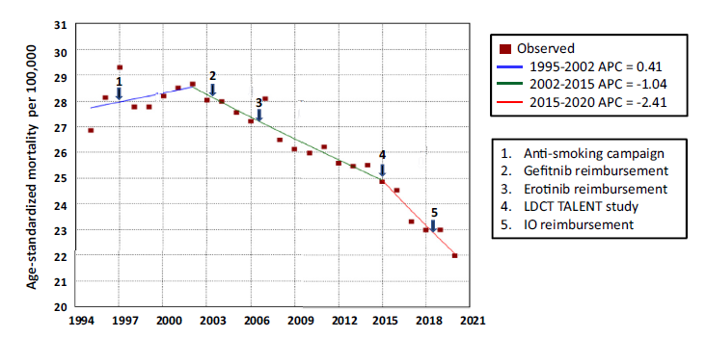
3. Results
Smoking cessation program (1997~)
Precision lung cancer therapy (2000~)
EGFR TKI reimbursement (2004~)
LDCT lung cancer screening (2015~)
Notes:
전국 데이터에서 mortality도 확인할 수 있었습니다.
1994년부터 2002년까지는 다소 증가하던 lung cancer mortality는 precision lung cancer therapy 도입 이후 감소 추세에 들어서게 됩니다.
이 감소추세는 2015년 이후 더욱 가파르게 변합니다.
이 사망률 추이에 대해 NTUH 병원 데이터로 더 자세히 살펴보겠습니다.

Slide 7
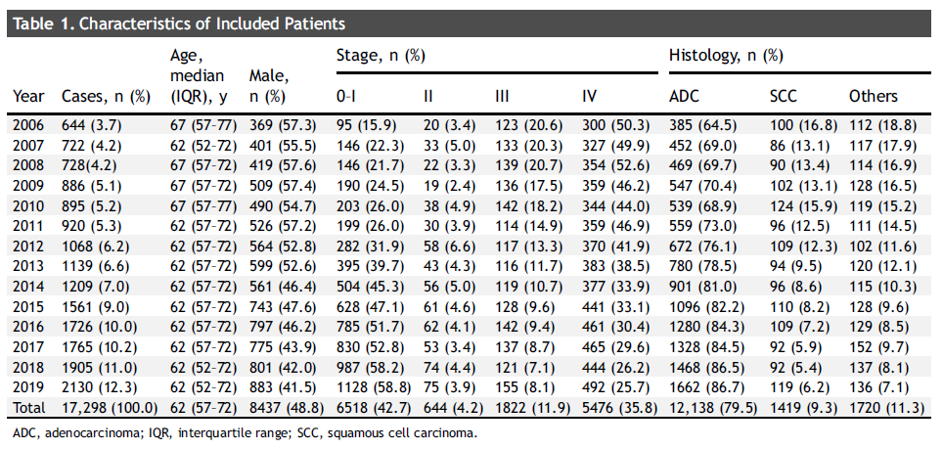
3. Results
NTUH data : 48.8% men, median age 62, Increasing
Notes:
NTUH 병원 데이터 입니다.
총 17298명의 폐암 환자가 있었으며, 이중 남성은 48.8% 이었습니다. 연령의 중간값은 62세 였습니다.
표를 보시면, 폐암 환자 및 유병률이 해가 갈수록 증가하는 것을 볼 수 있습니다.

Slide 8
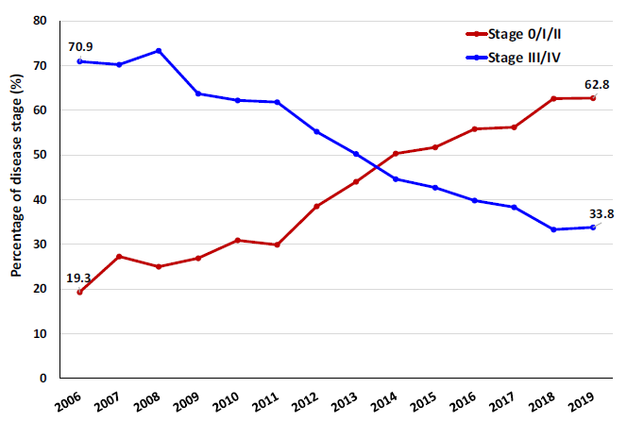
3. Results
Increase in the percentage of early-stage, Change of subtype of lung cancer
Notes:
0-1 초기 암은 해가 갈 수록 눈에 띄게 증가하고, 4기 암은 감소함을 볼 수 있습니다. 이는 좌측 그래프에서도 확인할 수 있습니다.
Subtype으로는 adenocarcinoma가 증가하고 squamous cell carcinoma는 감소함을 확인할 수 있습니다.

Slide 9
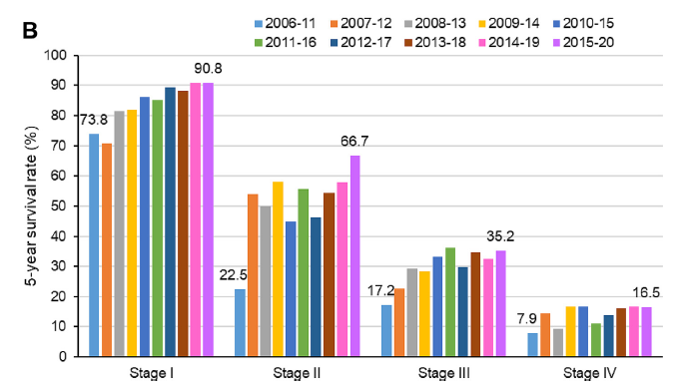
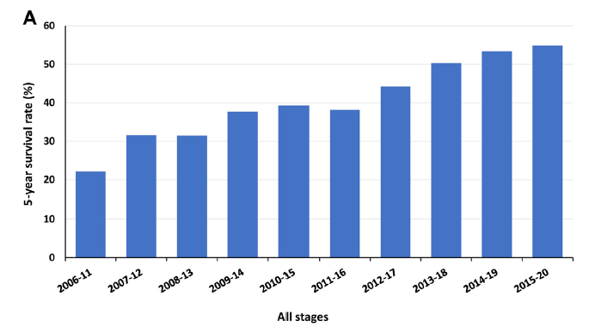
3. Results
The 5-year survival rate of lung cancer increased substantially from 22.1% in 2006 to 54.9% in 2015 to 2020.
Improvement in survival was observed in all cancer stages, especially for later stages.
Notes:
좌측 그래프에서 볼 수 있듯이, 폐암의 5년 생존율은 시간에 따라 크게 증가하였습니다.
생존율 증가는 모든 기수에서 확인할 수 있으며, 4기의 경우 7.9%에서 16.5%로 2배 가량 증가하였습니다.
다만 이는 30% 가량 증가한 전체 생존율 증가를 설명하기에 부족합니다.

Slide 10
4. Discussion
Hypothesis that the stage shift was primarily responsible for the uptick in lung cancer survival.
Similar research
  Flores et al. : 26.5% > 31.2% in stage I/II diagnosis, 3.7% decrease in mortality
  Potter et al. : 3.9% increase in stage I diagnosis, 11.9% degrease in mortality
Lung cancer screening by LDCT was effective in reducing the mortality of lung cancer by triggering a "stage shift" towards early-stage lung cancer.
Notes:
Discussion입니다.
저자들은 이상과 같은 데이터를 바탕으로, 폐암 생존율 향상의 주된 요인으로, stage shift를 꼽습니다.
이와 비슷한 선행연구가 2개 있고, 모두 이른 stage에서 진단이 많이 될수록 전체 사망률이 감소함을 보여주고 있습니다. 이는 LDCT screening을 통해 이룰 수 있습니다.

Slide 11
4. Discussion
Most lung cancer screening trials were performed on smokers or ex-smokers
Proportion of never-smokers among patients with lung cancer in Asia (40% to 50%) is higher than that of lung cancer in Europe (10% to 20%)
Risk factors
  Secondhand smoke, air pollution, occupational exposures and genetic susceptibility
Limitations
  Retrospective study with insufficient dataset; smoking status, family history, occupation
  Single center study, lacking generalizability
  Prevalence of LDCT screening over the past decades; also used before 2015
Notes:
Lung cancer screening의 대상자도 논의할 필요가 있습니다.]
대부분의 lung cancer screening 연구가 흡연자를 대상으로 진행된 바 있습니다. 하지만, 아시아에서 비흡연자의 폐암 빈도는 서양의 빈도보다 월등히 높습니다.
따라서 비흡연자에서도 고위험군의 경우 screening을 진행해야할 것입니다.
본 연구에는 몇가지 한계점이 있습니다. Restrospective study였으며, 흡연, 가족력, 직업 등의 데이터가 부족하였습니다. 또, single center study로 generalizability 가 부족하였습니다. 또, 2015년 이전에도 루틴 검사는 아니었으나 LDCT 가 폐엄 검진을 위해 사용되고 있었고 그 정도를 파악하지 못하여, LDCT 도입의 효과를 제대로 보았다고 보기 어렵습니다.

Slide 12
5. Conculsion
The implementation of precision lung cancer therapy and lung cancer screening by LDCT has significantly improved the survival rate of lung cancer patients in Taiwan.
The study's results provide real-world evidence of the positive effect of stage shift on lung cancer survival.
Early detection of lung cancer is key to reducing mortality among patients, and the implementation of lung cancer screening by LDCT should be encouraged.
Notes:
결론입니다. LDCT를 이용한 lung cancer screening은 lung cancer survival rate를 올렸습니다. 폐암의 빠른 발견을 통해 mortality를 낮출 수 있기 때문입니다. 이상입니다.

